Slide 1
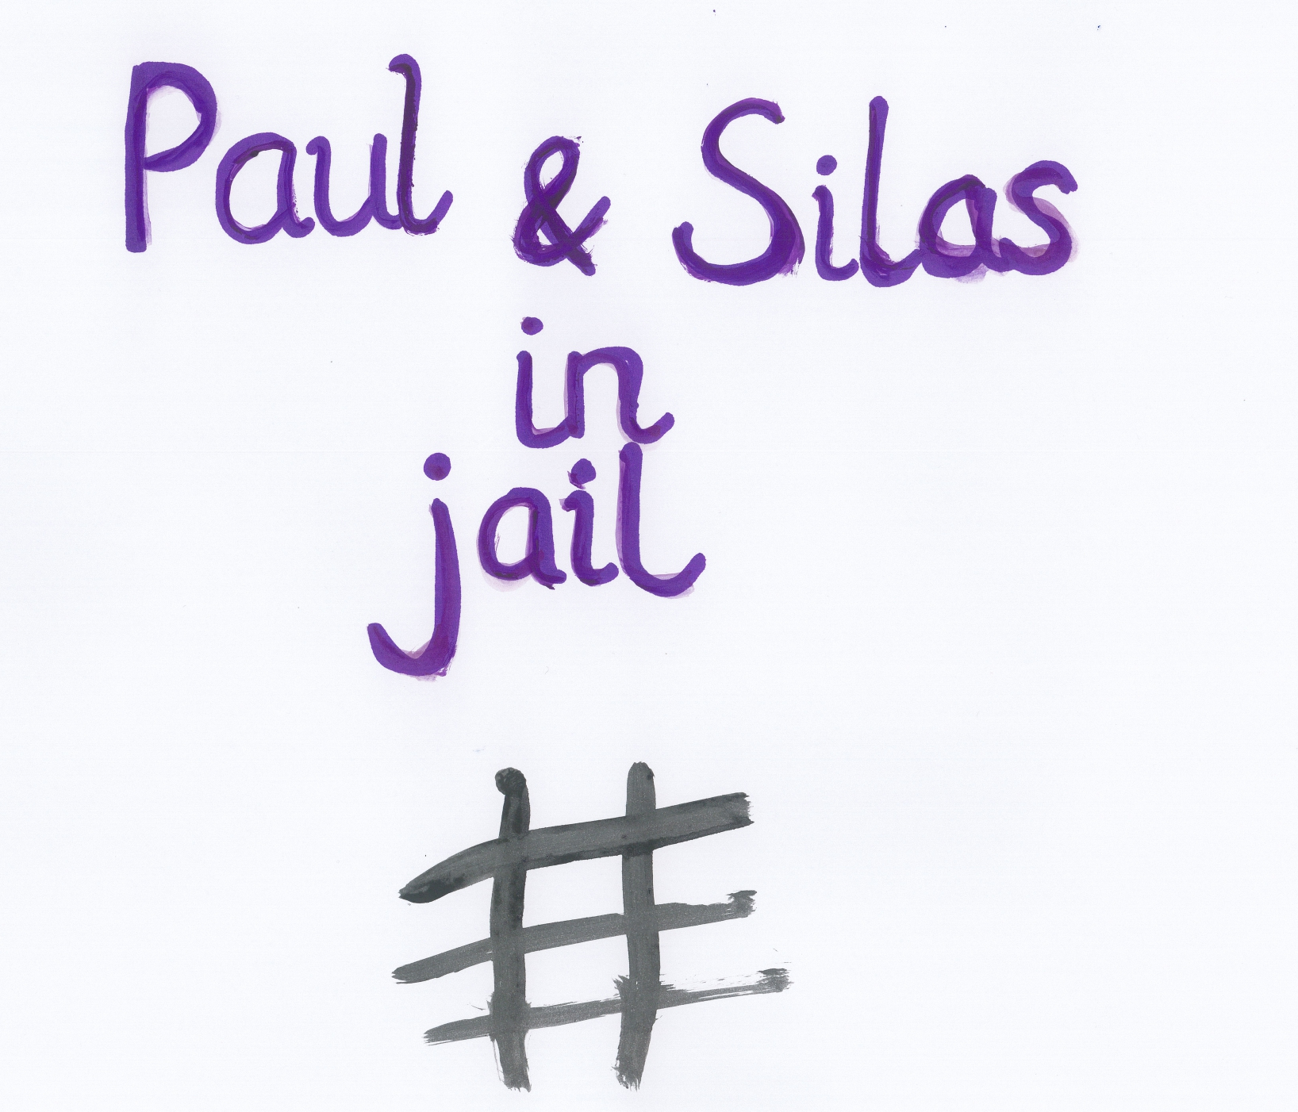
En prison

Slide 2
Actes 16, versets 16-17
Un jour que nous nous rendions au lieu de prière, une servante vint à notre rencontre: il y avait en elle un esprit mauvais qui lui faisait prédire l'avenir, et elle rapportait beaucoup d'argent à ses maîtres par ses prédictions. Elle se mit à nous suivre, Paul et nous, en criant: «Ces hommes sont les serviteurs du Dieu très-haut! Ils vous annoncent le chemin qui conduit au salut! »

Slide 3
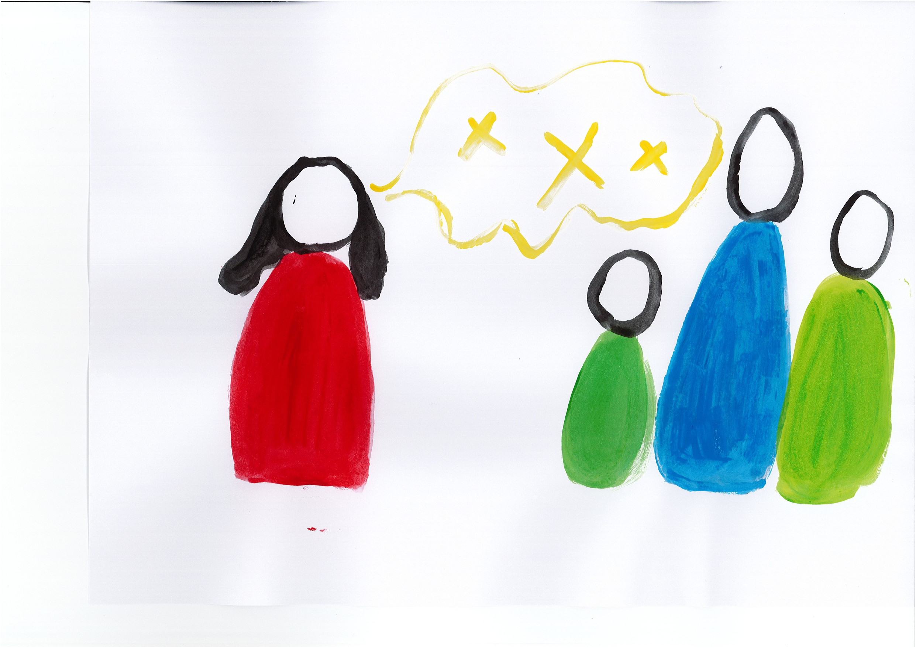

Slide 4
Actes 16,18
Elle fit cela pendant bien des jours. A la fin, Paul en fut si irrité qu'il se retourna et dit à l'esprit: «Au nom de Jésus-Christ, je t'ordonne de sortir d'elle !» Et l'esprit sortit d'elle à l'instant même.

Slide 5
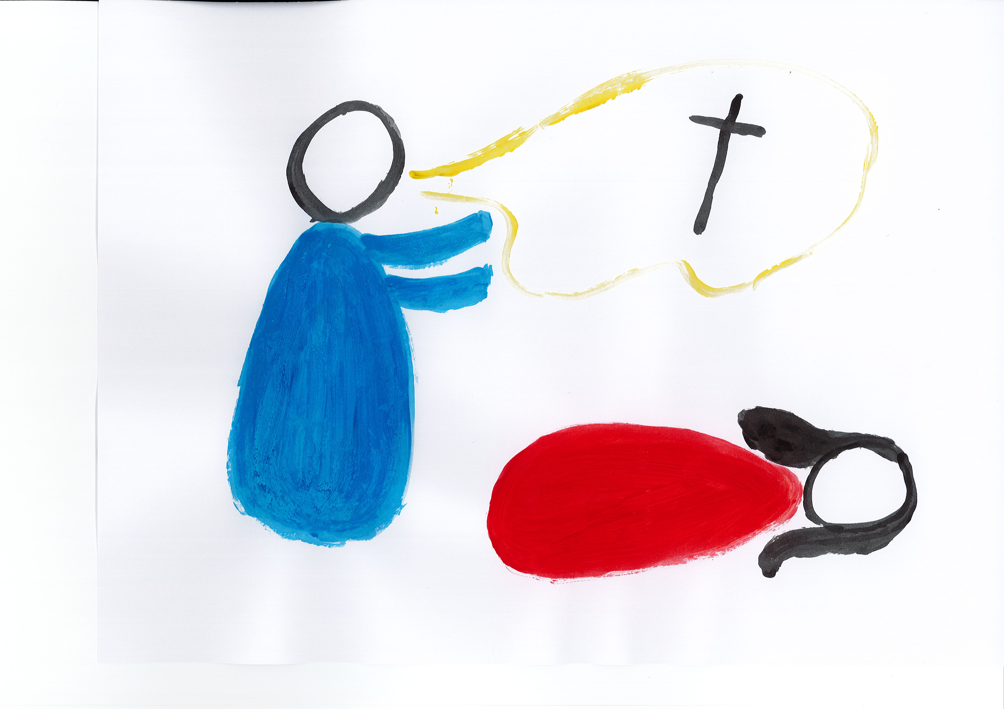

Slide 6
Actes 16, 19-21
Quand ses maîtres virent disparaître tout espoir de gagner de l'argent grâce à elle, ils saisirent Paul et Silas et les traînèrent sur la place publique devant les autorités. Ils les amenèrent aux magistrats romains et dirent: «Ces hommes créent du désordre dans notre ville. Ils sont Juifs et enseignent des coutumes qu'il ne nous est pas permis, à nous qui sommes Romains, d'accepter ou de pratiquer.»

Slide 7
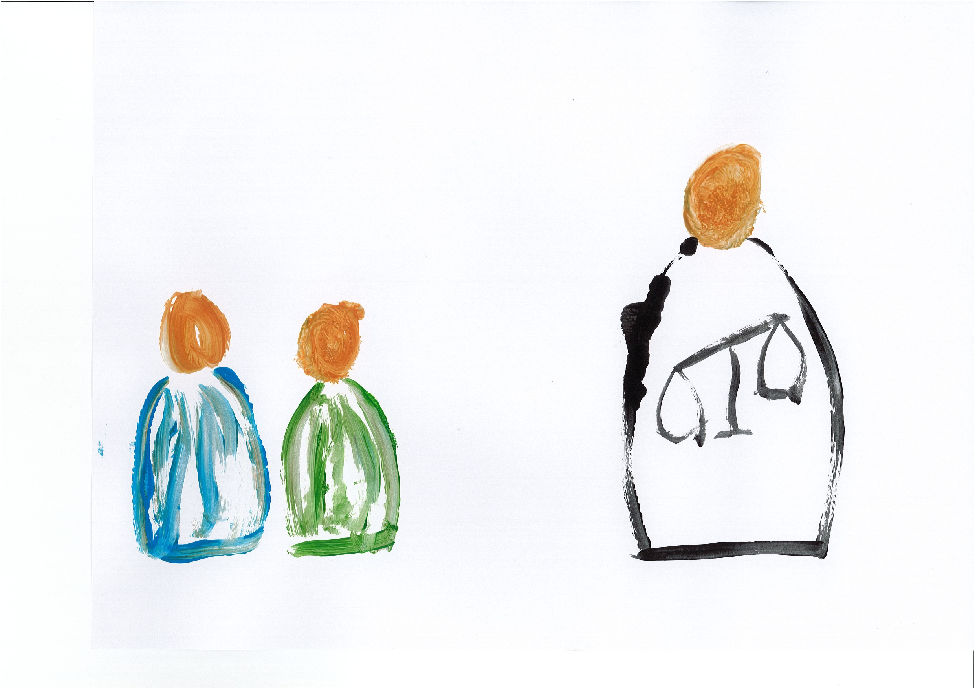

Slide 8
Actes 16, 22-24
La foule se tourna aussi contre eux. Les magistrats firent arracher les vêtements de Paul et Silas et ordonnèrent de les battre à coups de fouet. Après les avoir frappés de nombreux coups, on les jeta en prison et l'on recommanda au gardien de bien les surveiller. Dès qu'il eut reçu cet ordre, le gardien les mit dans une cellule tout au fond de la prison et leur fixa les pieds dans des blocs de bois.

Slide 10
Actes 16, 25
Vers minuit, Paul et Silas priaient et chantaient pour louer Dieu; les autres prisonniers les écoutaient.

Slide 12
Actes 16, 26
Tout à coup, il y eut un violent tremblement de terre qui secoua les fondations de la prison. Toutes les portes s'ouvrirent aussitôt et les chaînes de tous les prisonniers se détachèrent

Slide 13
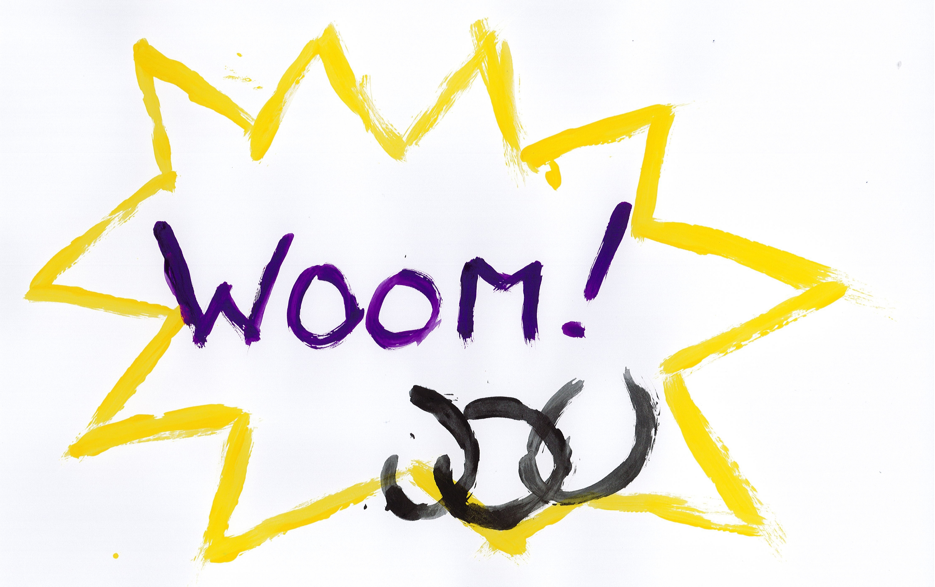

Slide 14
Actes 16,27-30
Le gardien se réveilla; lorsqu'il vit que les portes de la prison étaient ouvertes, il tira son épée pour se tuer, car il pensait que les prisonniers s'étaient enfuis. Mais Paul cria de toutes ses forces: «Ne te fais pas de mal! Nous sommes tous ici!» Alors le gardien demanda de la lumière, se précipita dans la cellule et, tout tremblant de peur, se jeta aux pieds de Paul et de Silas. Puis il les fit sortir et leur demanda: «Messieurs, que dois-je faire pour être sauvé?»

Slide 15
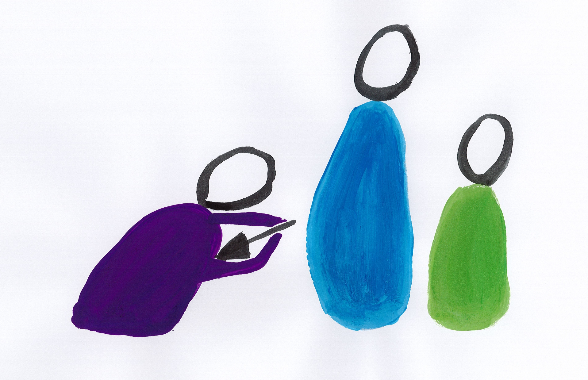

Slide 16
Actes 16, 31-33
Ils répondirent: «Crois au Seigneur Jésus et tu seras sauvé, et ta famille avec toi». Et ils annoncèrent la parole du Seigneur, à lui et à tous ceux qui étaient dans sa maison. Le gardien les emmena à cette heure même de la nuit pour laver leurs blessures. Il fut aussitôt baptisé, ainsi que tous les siens.

Slide 17
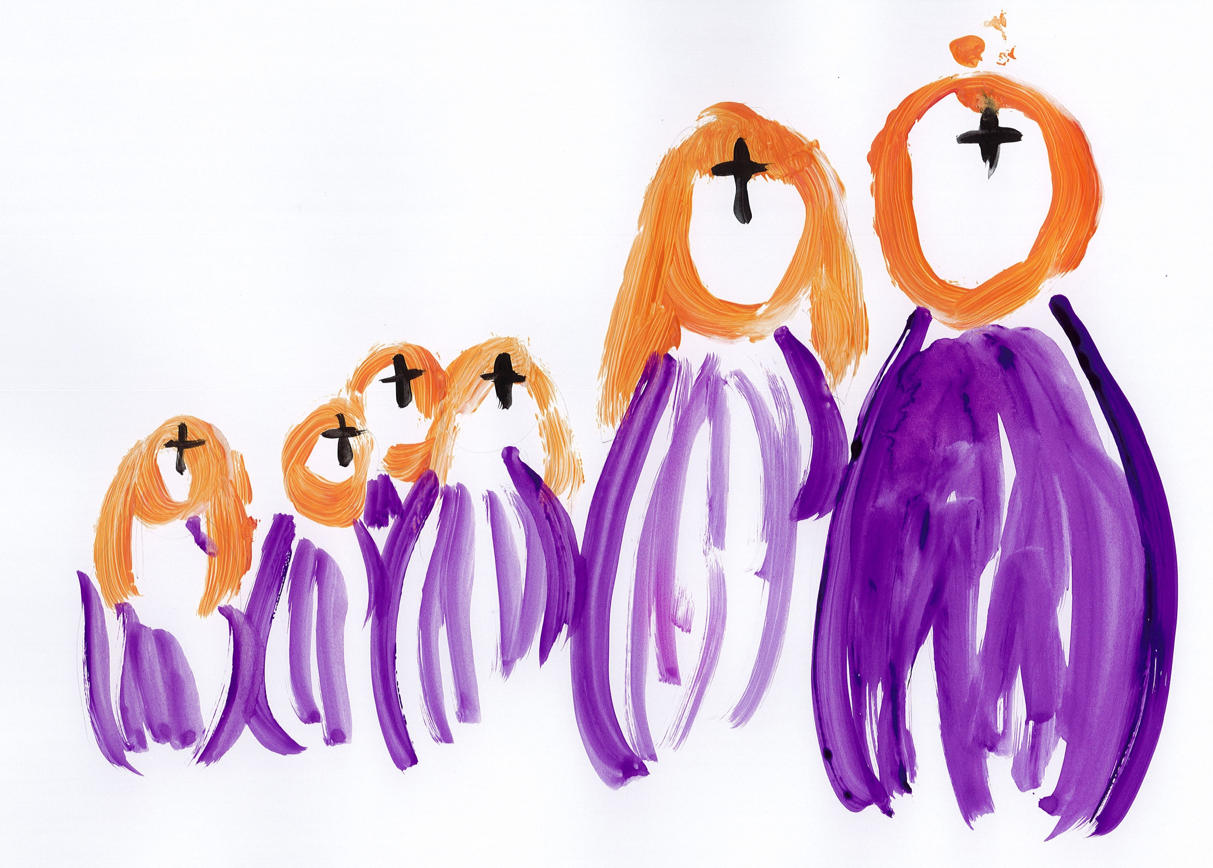

Slide 18
Actes 16, 34
Il fit monter Paul et Silas chez lui et leur offrit à manger. Cet homme, avec toute sa famille, fut rempli de joie d'avoir cru en Dieu.

Slide 20
Ulrike
Lorraine
Sofia

